Slide 1
kuka Kupon untuk Mereka
by Catalina

Slide 2
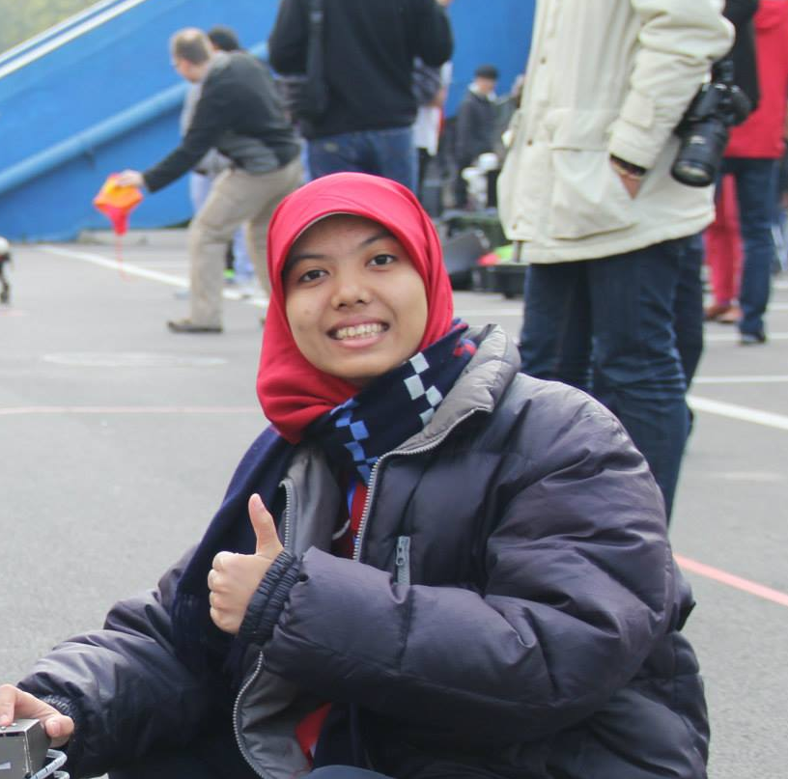


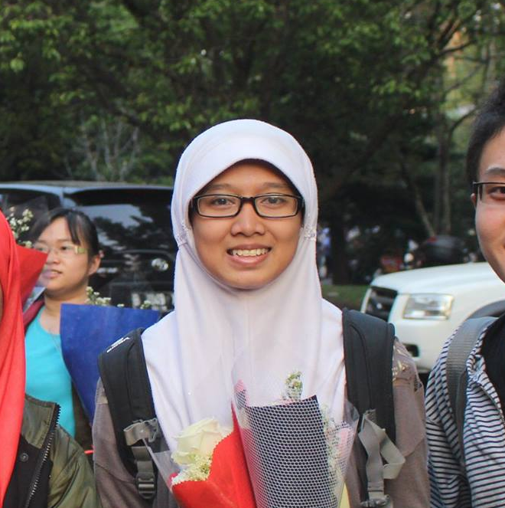

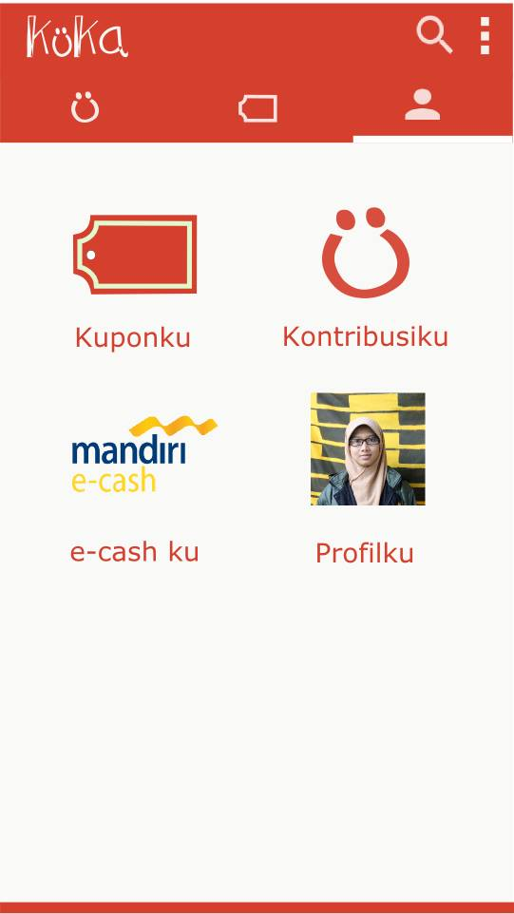
Hello!
we are Catalina
we are here because we love giving
Afik | Alifa | Hayyu | Icha
Contact us at alifalala@lalala.com

Slide 3
Apakah kamu
Senang berkontribusi dalam kegiatan sosial?
Punya kegiatan sosial untuk didanai?
Ingin mendapatkan kupon menarik dari merchant tertentu?
Well, here it is for you …

Slide 4
kuka
Situs dan aplikasi mobile untuk social crowdfunding yang menyediakan kupon menarik bagi kontributor

Slide 5
THE BIG CONCEPTS

Slide 6
1
Tempat Berkontribusi yang Terpercaya
Kuka yakin bahwa pengguna senang berkontribusi dalam kegiatan sosial. Kuka menampilkan kegiatan-kegiatan sosial terpercaya, baik bencana alam, medical urgent, maupun lembaga seperti panti asuhan dan rumah belajar. Kuka memastikan kontribusi pengguna berupa donasi akan tersalurkan.

Slide 7
2
Kupon Menarik Bagi Kontributor
Kuka menghargai para kontributor dengan memberikan kupon berupa diskon atau voucher pada merchant mitra Kuka. Kontributor dapat menggunakan kupon dengan menunjukkan kupon yang tersimpan pada aplikasi mobile Kuka. Merchant mitra kuka mendapatkan manfaat untuk promosi dan branding

Slide 8
3
Inisiasi dan Pantau Social Crowdfunding
Kuka menyediakan tempat bagi inisiator untuk menampilkan informasi penting dan perkembangan dari kegiatan sosial, serta menyebarkannya di berbagai media sosial. Kuka juga menyediakan tempat untuk melihat perkembangan crowdfunding berupa jumlah dana yang terkumpul dan list kontributor.

Slide 9
4
Donasi Mudah dengan Mandiri E-Cash
Kuka menggunakan mandiri e-cash API agar kontributor dapat memberi donasi dengan uang elektronik di handphone-nya. Kontributor tidak perlu repot-repot pergi ke mesin ATM atau bank untuk memberikan donasi.

Slide 10
BUSINESS MODEL

Slide 11
Our Process is Easy
Inisiator memasukkan proposal kegiatan sosial
Kuka menyetujui proposal dan menentukan kupon
Kuka mem-publish kegiatan sosial beserta kupon
Inisiator memberikan informasi perkembangan kegiatan sosial
Dana terkumpul dan diberikan kepada inisiator
Kontributor memberi donasi dan mendapatkan kupon

Slide 12
Our Lovely Customers
Inisiator
Pihak yang menginisiasi crowdfunding untuk kegiatan sosial. Inisiator boleh perseorangan, lembaga, maupun komunitas. Inisiator harus terdaftar dan mempunyai akun di aplikasi Kuka.
Kontributor
Pihak yang berkontribusi dengan memberi donasi pada kegiatan sosial. Kontributor harus mempunyai akun Mandiri e-cash untuk dapat memberikan donasi.

Slide 13
Key Partners
Merchants
Kuka menjalin kerja sama dengan merchant untuk mendapatkan kupon. Kuka akan menampilkan promo dari kupon tersebut pada aplikasi Kuka.
Advertisers
Kuka menjalin kerja sama dengan advertisers dengan menampilkan promo dan ads pada aplikasi Kuka.
Mandiri
Mandiri menyediakan Mandiri e-cash API yang akan digunakan oleh Kuka. Kuka juga akan bergabung menjadi merchant Mandiri e-cash.
IBM Bluemix
Kuka menggunakan layanan cloud IBM Bluemix untuk men-deploy dan menjalankan aplikasi Kuka.

Slide 14
Key Resources
Aplikasi Kuka
Kuka terdiri dari dua aplikasi, yaitu website dan aplikasi mobile. Kedua aplikasi ini adalah resource utama dari Kuka.
Kupon
Kuka membutuhkan kupon dari merchant mitra Kuka untuk diberikan kepada kontributor.
Mandiri E-Cash API
Kuka membutuhkan Mandiri e-cash API untuk menangani pembayaran donasi.
Technology Infrastructure
Kuka membutuhkan infrastruktur teknologi untuk membangun, men-deploy, dan menjalankan aplikasi Kuka.

Slide 15
Revenue Streams
Ads Revenue
Advertisers membayar biaya tertentu agar promo dan ads-nya ditampilkan oleh aplikasi Kuka.
Administration Fee
Biaya administrasi dikenakan pada kegiatan sosial yang bersifat non-urgent sebesar 5% dari total dana yang terkumpul

Slide 16
Cost Structure
Biaya infrastruktur teknologi
Biaya operasional
Biaya pengembangan produk
Biaya marketing

Slide 17
MOCK-UPS
Gambaran aplikasi Kuka: website untuk inisiator dan aplikasi mobile untuk kontributor

Slide 18

kuka
MOBILE APPS
(kontributor)

Slide 19
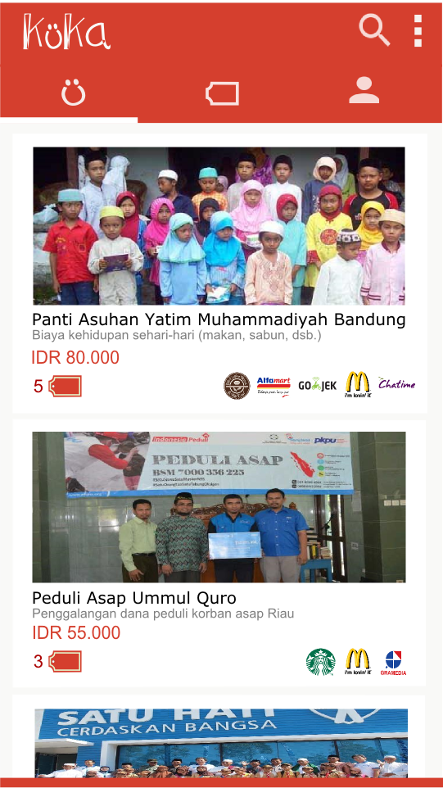
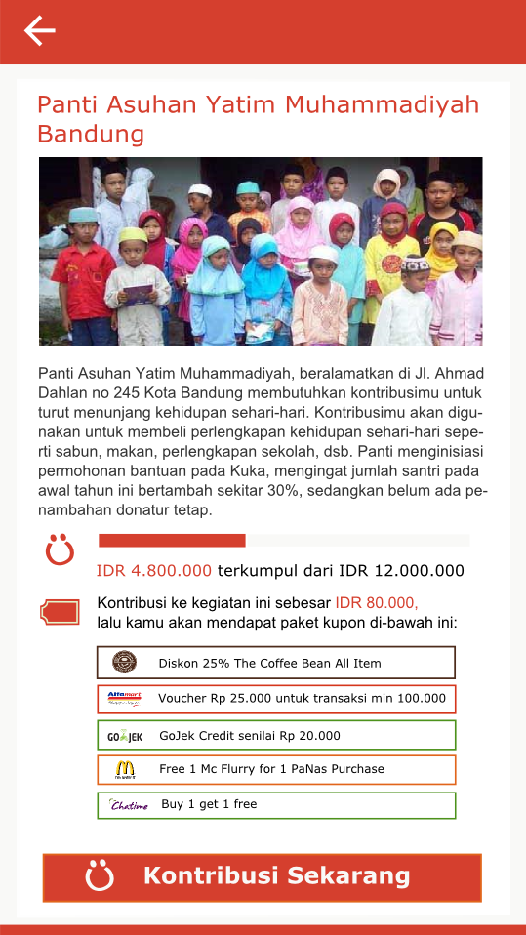
Socials Screen
Show Social Screen

Slide 20
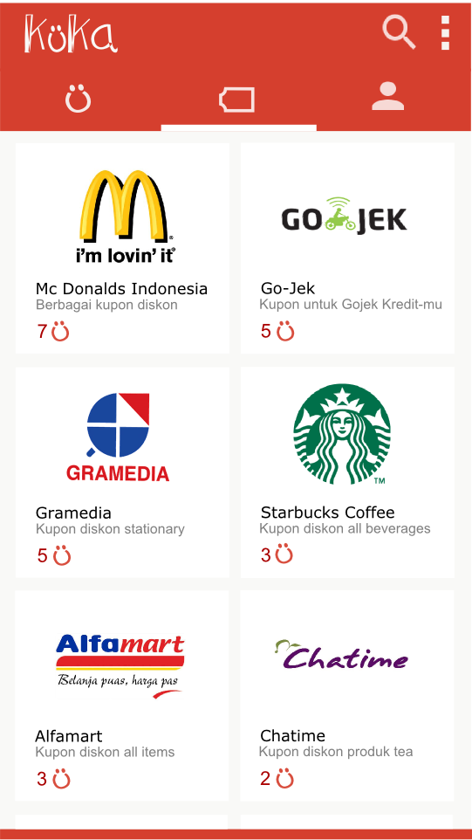
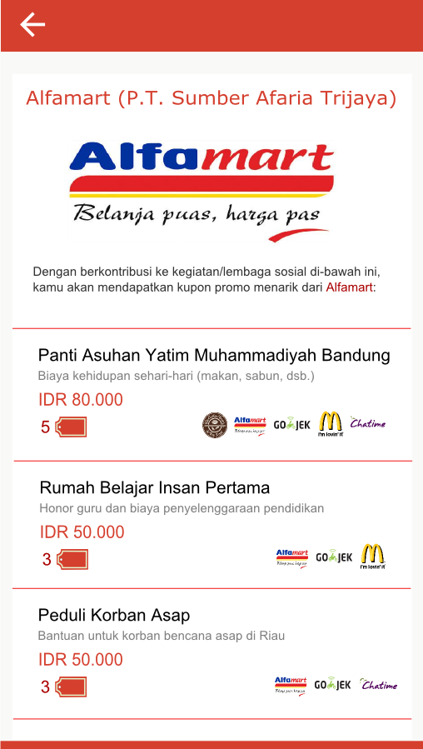
Coupons Screen
Show Coupons Screen

Slide 21
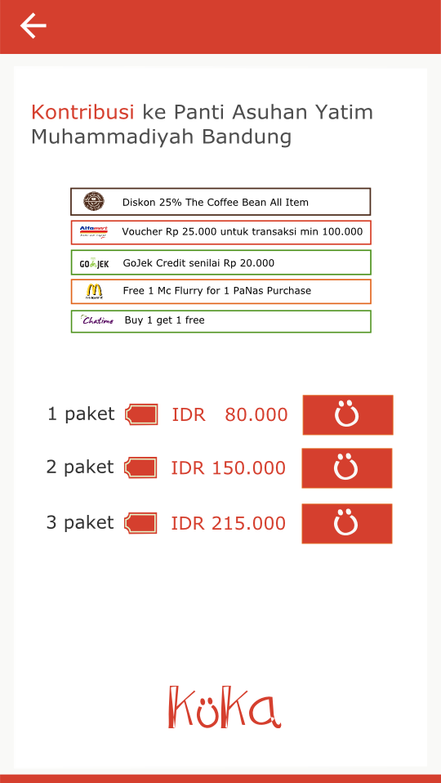
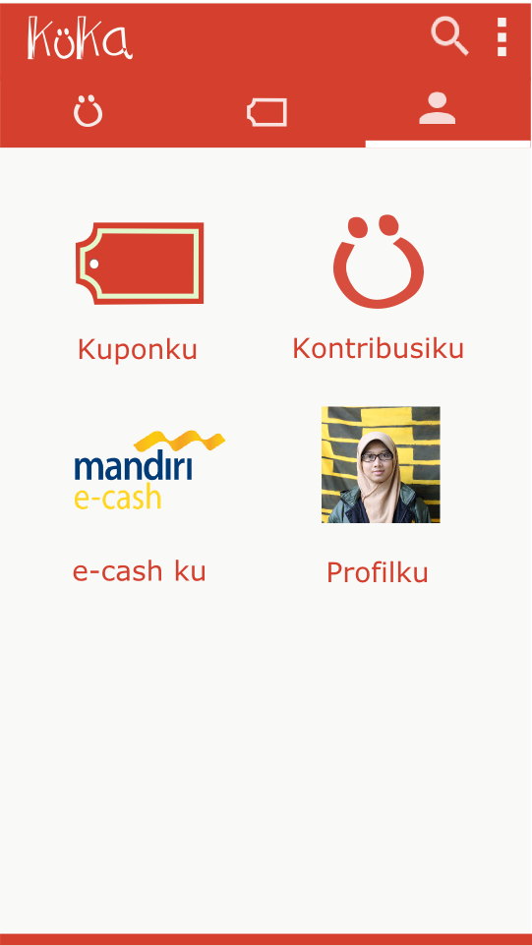
Checkout Screen
Profile Screen

Slide 22
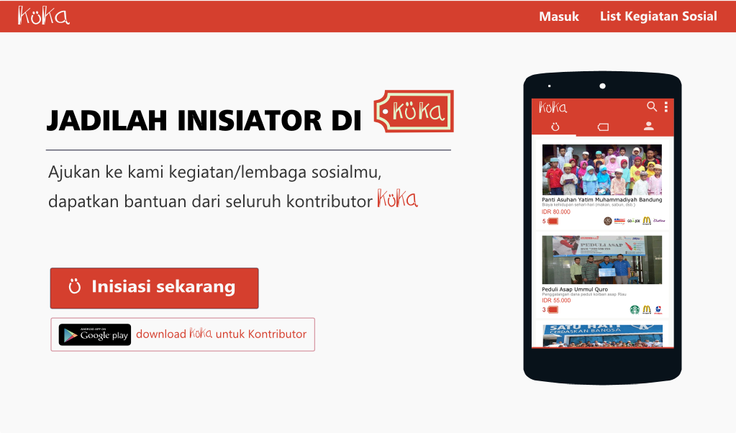
kuka WEB APPS (INISIATOR)

Slide 23
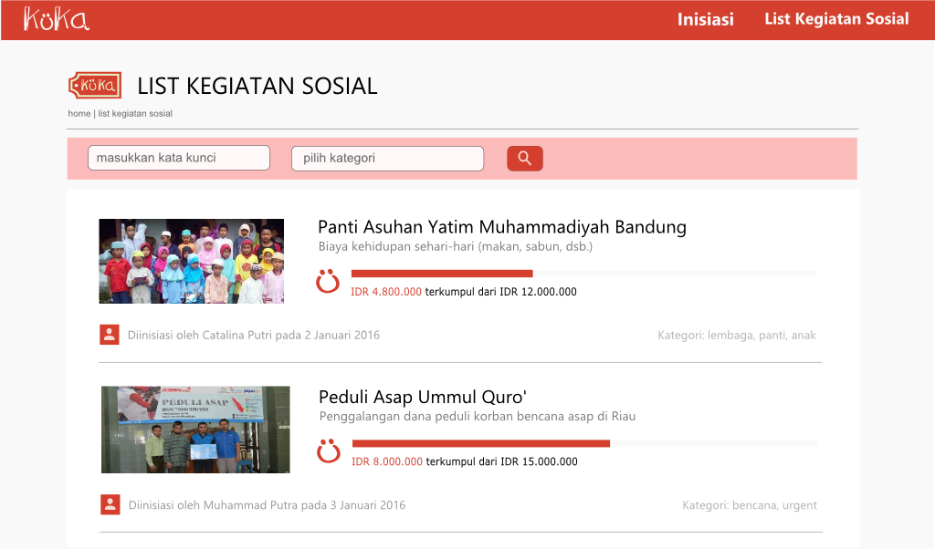
LIST KEGIATAN SOSIAL

Slide 24
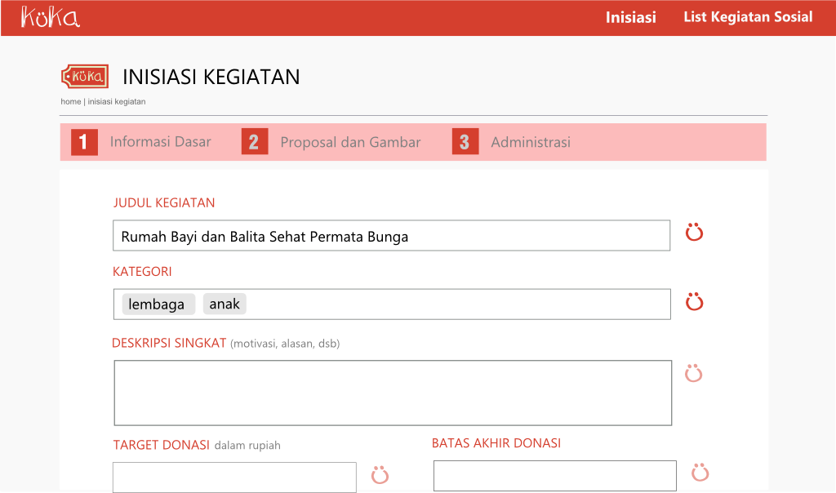
INISIASI KEGIATAN SOSIAL

Slide 25
Some Answered Questions
Apakah harus daftar akun di website Kuka jika ingin menjadi kontributor?
Tidak perlu. Pengguna cukup mengunduh dan meng-install aplikasi mobile Kuka, lalu login dengan akun Mandiri e-cash.
Donasi yang diberikan oleh kontributor akan dikirimkan ke mana?
Kuka akan bergabung menjadi merchant Mandiri e-cash. Dengan menggunakan Mandiri e-cash IPG API, Kuka akan menerima pembayaran donasi dan menyimpannya sementara sampai dana terkumpul.
Bagaimana inisiator dapat menerima dana yang terkumpul?
Dalam kurun waktu tertentu, dana yang terkumpul akan di-transfer melalui rekening bank oleh Kuka kepada inisiator.
Aplikasi mobile Kuka ada di platform apa?
Sementara ini, aplikasi mobile hanya diimplementasikan pada platform Android. Namun nantinya dapat dikembangkan pada platform-platform lain.

Slide 26
Thanks!
If you ever find an unanswered question,
Just contact Catalina at alifalala@lalala.com

